Slide 1
Repenser la sécurité des patients
Les nuages de sécurité et le cadre de mesure et de surveillance de la sécurité :
Activité d’autoréflexion et de discussion pour les leaders
Notes:
This slide deck has been created to support facilitation of the activity: NAVIGATING THE MEASUREMENT AND MONITORING SAFETY CLOUDS: A LEADERS’ SELF-REFLECTION AND DISCUSSION
Please refer to the activity card for more details about the activity and instructions for hosting.
Please feel free to modify this deck to suit your audience and facilitation style.
Senior leaders are key champions for Rethinking Patient Safety. This activity encourages self-reflection by senior leaders in five domains of the Measurement and Monitoring of Safety Framework (MMSF), which has formed the foundation for Rethinking Patient Safety. It is intended to support reflection and discussion around current approaches for measuring and monitoring safety in all sectors of healthcare – from acute care and rehabilitation, long term care, and care in home and community. While we have made progress on reporting and learning from harm, it is now time to maximize learning from other sources of safety information. Each dimension of MMSF is represented as a ‘safety cloud’ composed of two themes and questions to reflect on and discuss.
What are safety cloud themes?
The exercise delves into the five domains of the MMSF (past harm, reliability, sensitivity to operations, anticipation and preparedness, and integration and learning) using safety clouds. Each safety cloud contains two themes, encouraging leaders to first engage in self-reflection and then participate in reflective conversations.
The themes within each safety cloud highlight common challenges healthcare organizations may face as they shift toward Rethinking Patient Safety and refine their approach to measuring and monitoring safety.
All five domains of the MMSF and each safety theme is explained in detail in this slide deck. Some of the themes will resonate with you more than others. Your organization may have denser clouds for one or two themes.
We recommend you break down the activity into bitesize chunks. For example, you may opt to work through one safety cloud and its associated themes in each reflective leadership conversation or take one of the themes in each safety cloud and discuss it, then have a conversation about the next theme at your next Board or senior leadership meeting, retreat or in another forum. What matters is that you have an honest, open and inclusive conversation about the challenges related to each safety theme and associated question.
Do not try to have reflective conversations about all 10 themes in one session. A series of deeper, more meaningful conversations spread out over time will enable you to thoroughly explore each safety theme.

Slide 2
Aperçu
Introduction
  Cadre de mesure et de surveillance de la sécurité (CMSS)
  Repenser la sécurité des patients
  Nuages et thèmes de sécurité liés au CMSS
Préjudices passés
  Théorie
  Réflexions sur la situation actuelle
  Thème 1 : Mesurer et surveiller les iniquités et les préjudices
  passés en matière de soins de santé
  Thème 2 : Recommandations « axées sur le système » ou
  « axées sur la personne »
  Exercice pratique
  Réflexions sur les perspectives

Slide 3
Aperçu
Fiabilité
  Théorie
  Réflexions sur la situation actuelle
  Thème 1 : Normalisation des systèmes et des processus cliniques peu fiables
  Thème 2 : Comprendre les limites des audits des systèmes et
  des processus cliniques
  Réflexions sur les perspectives
Sensibilité au déroulement des activités
  Théorie
  Réflexions sur la situation actuelle
  Thème 1 : Capacité à se concentrer sur le « travail accompli »
  Thème 2 : Créer un sentiment de sécurité psychologique
  Réflexions sur les perspectives

Slide 4
Aperçu
Anticipation et état de préparation
  Théorie
  Réflexions sur la situation actuelle
  Thème 1 : Voir différemment d’autres ensembles de données
  Thème 2 : Analyse prospective visant à cerner proactivement les problèmes de sécurité émergents et futurs
  Réflexions sur les perspectives
Intégration et apprentissage
  Théorie
  Réflexions sur la situation actuelle
  Thème 1 : Savoir comment susciter des commentaires et favoriser l’apprentissage
  Thème 2 : Prévenir le brouillard de l’intégration
  Réflexions sur les perspectives
Poursuivez votre parcours vers la sécurité
Ressources supplémentaires

Slide 5
Cadre de mesure et de surveillance de la sécurité
Préjudices
passés
Les soins
étaient-ils sécuritaires
dans le
passé?
Intégration et apprentissage
Répondons-nous
mieux aux besoins?
Fiabilité
Nos systèmes
et processus
cliniques sont-ils fiables?
Mesure et surveillance de la sécurité
The measurement and
monitoring of safety –
The Health Foundation (en anglais)
Anticipation et état de preparation
Les soins seront-ils
sécuritaires
à l’avenir?
Sensibilité au déroulement des activités
Les soins sont-ils sécuritaires
aujourd’hui?
Notes:
The Measurement and Monitoring of Safety Framework serves as a conceptual model to guide healthcare organizations in their efforts to improve safety. While the nature of safety is widely discussed in the literature, there is little consensus – particularly in healthcare – about its core dimensions or what should be measured and monitored.
The framework addresses this gap by integrating all the critical dimensions of safety in one framework and providing examples of how these concepts can be applied across various health sectors, from acute care and rehabilitation, long term care, home and community care.
The MMS Framework attempted to synthesise the wider theory, literature and practice from both healthcare and other industries in a form that aimed to be accessible and useful to all healthcare organizations. The Framework comprises five dimensions or lenses on safety: past harm, reliability, sensitivity to operations, anticipation and preparedness, and integration and learning.
For more information about the MMS Framework, please refer to the link on the slide.

Slide 6
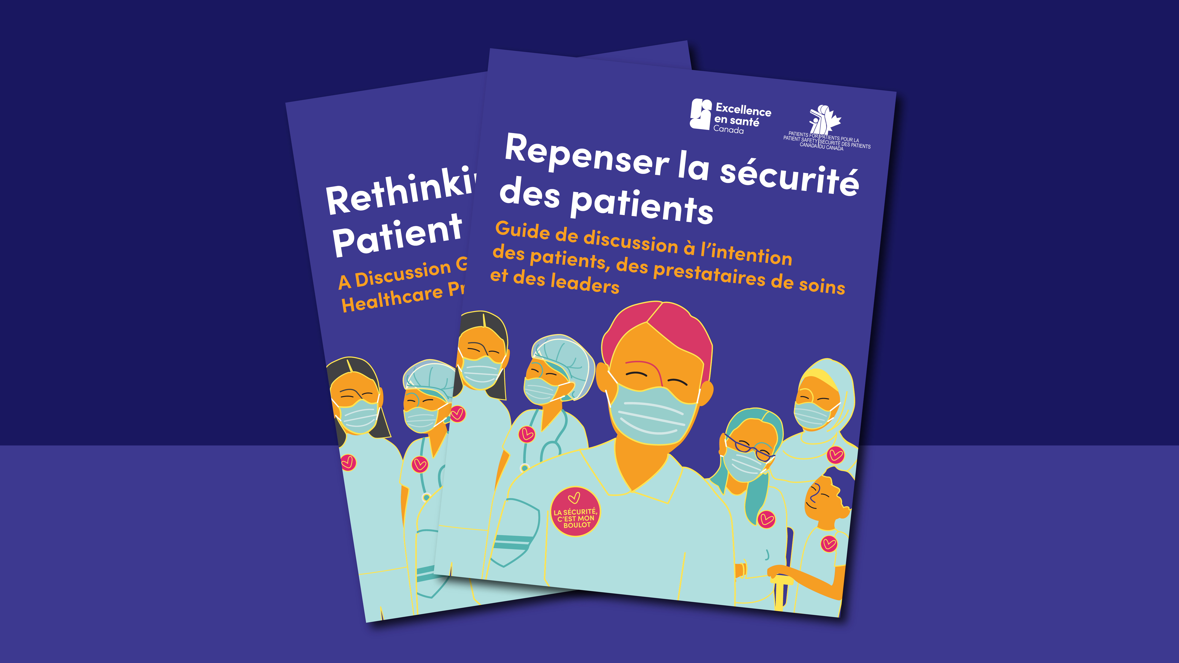
Repenser la sécurité des patients (excellencesante.ca)
Notes:
Like the MMS Framework, Rethinking Patient Safety (Healthcare Excellence Canada, October 2023) recognizes that safety is much more than the absence of harm. To improve patient safety, we must start by thinking and talking about it differently.
Improving patient safety requires us to look at the whole system: its past, present and future in all their complexity.
Rethinking Patient Safety was released in 2023 by Healthcare Excellence Canada. It was developed because, despite 20 years of efforts to improve patient safety, we haven’t been as successful as we had hoped. Healthcare Excellence Canada is encouraging everyone to rethink how they have been defining and approaching patient safety improvement work.
The core statement within Rethinking Patient Safety Reads:
“Everyone contributes to patient safety. Together we must learn and act to create safer care and reduce all forms of healthcare harm.”
It includes a table for reflection and a list of questions for discussion.
For more information about Rethinking Patient Safety, please refer to the link on the slide.

Slide 7





Nuages et thèmes de sécurité liés au CMSS
Préjudices passés
Mesurer et surveiller les iniquités et les préjudices passés en matière de soins de santé
Recommandations fortes « axées sur le système » ou recommandations faibles
« axées sur la personne »
Intégration et apprentissage
Fiabilité
Savoir comment susciter des commentaires
et favoriser l’apprentissage
Prévenir le brouillard de l’intégration
Normalisation des systèmes
et des processus peu fiables
Comprendre les limites des audits des systèmes et des processus cliniques
Anticipation
et état de préparation
Sensibilité
au déroulement
des activités
Voir différemment d’autres ensembles
de données
Analyse prospective visant à cerner proactivement
les problèmes de sécurité émergents et futurs
Capacité à se concentrer sur le
« travail accompli »
Créer un sentiment de sécurité psychologique lors du recueil de perspectives
Notes:
Here is an overview of the five safety clouds and 10 safety themes that make up the leaders’ self-reflection and discussion activity. Each safety cloud and theme will be discussed in greater detail in the following slides.

Slide 8
Préjudices passés
Préjudices
passés
Les soins
étaient-ils sécuritaires
dans le
passé?
Intégration et apprentissage
Répondons-nous
mieux aux besoins?
Fiabilité
Nos systèmes
et processus
cliniques sont-ils fiables?
Mesure et surveillance de la sécurité
Anticipation et état de preparation
Les soins seront-ils
sécuritaires
à l’avenir?
Sensibilité au déroulement des activités
Les soins sont-ils sécuritaires
aujourd’hui?

Slide 9

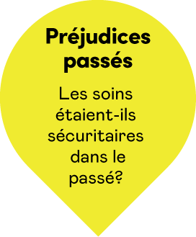
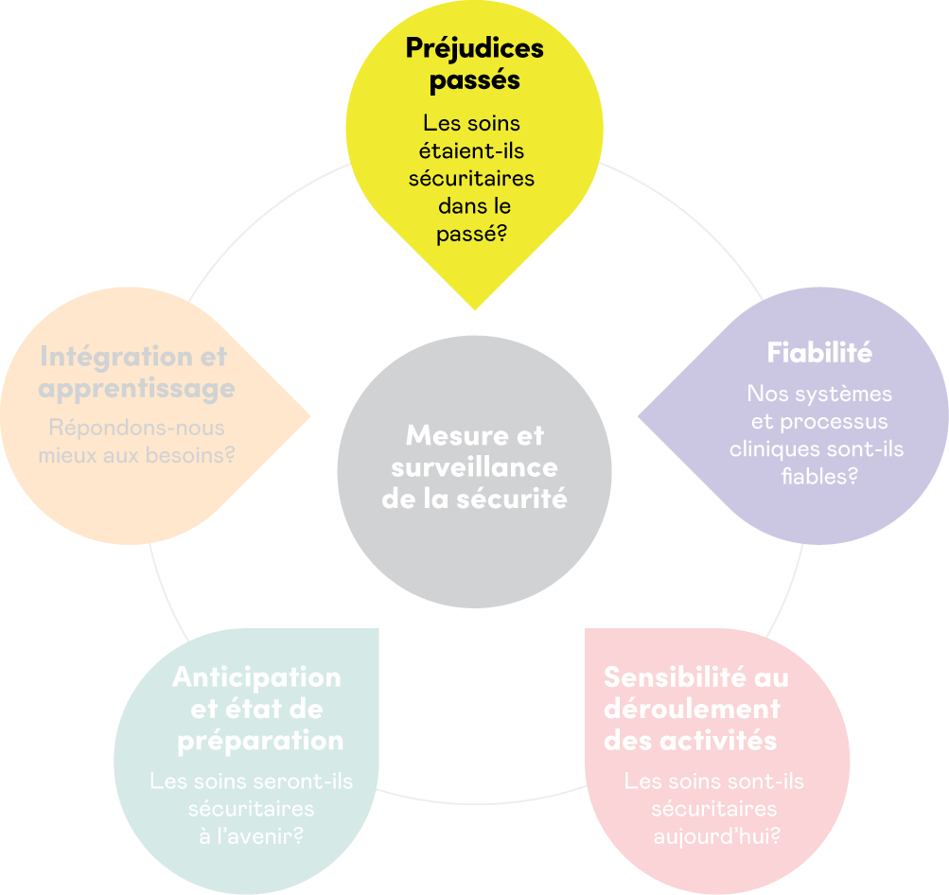
Préjudices passés :
Les soins étaient-ils sécuritaires dans le passé?
Les préjudices passés représentent la mesure de plusieurs types et aspects de préjudices pour déterminer si les soins étaient sécuritaires dans le passé et si
la sécurité s’améliore.
Les préjudices passés sont souvent décrits comme le fait de « regarder dans le rétroviseur ».
Cela implique d’analyser les événements passés afin d’apprendre et de s’améliorer.
Notes:
Past harm: Has care been safe in the past?
This dimension underscores that “Measuring harm is not equivalent to measuring safety but is an essential foundation”. While understanding past harm is crucial, it alone is not enough to drive meaningful improvements to safety.
In this dimension, past harm is the measurement of multiple types and aspects of harm to help assess whether care has been safe in the past and is becoming safer. For example, how long ago did the harm occur, and how much harm has there been over time?

Slide 10
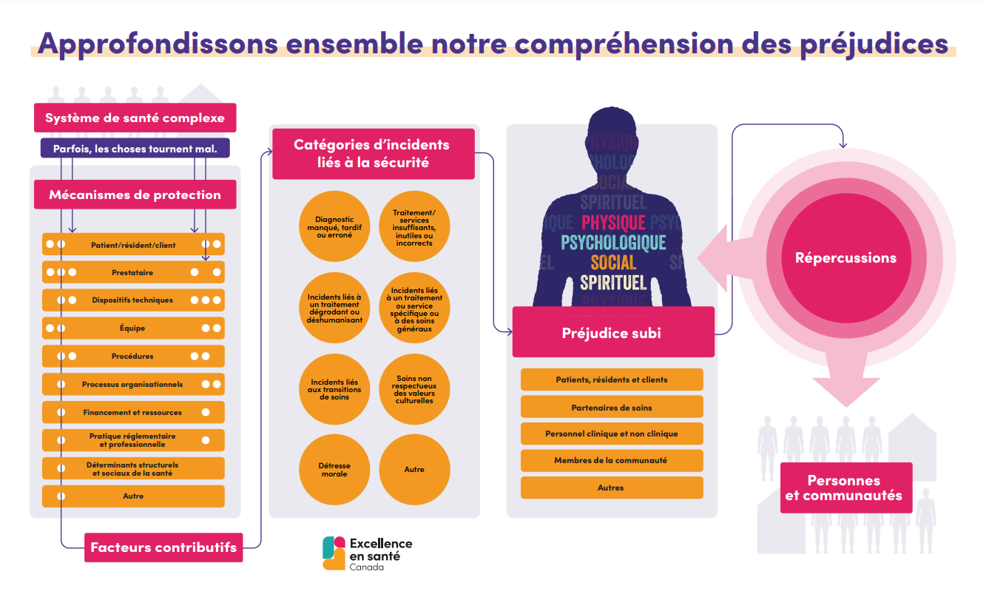
Approfondissons ensemble notre compréhension des préjudices
Notes:
Recognizing and reducing healthcare harm matters to those receiving and delivering care in any setting. As part of championing Rethinking Patient Safety, everyone is encouraged to broaden their understanding of healthcare harm as an important step in delivering safer care for all.
On the screen, you will see an infographic created by Healthcare Excellence Canada that helps broaden our understanding of healthcare harm. It highlights five main concepts that we are describing:
Factors that can promote safety and factors that contribute to safety incidents and harm
Categories of safety incidents that can potentially lead to harm
The harm experienced
Who was harmed
The lasting impact of the harm on people and communities
Healthcare Excellence Canada has developed an activity to stimulate discussions and thoughtful reflections about a broader understanding of healthcare harm. You can undertake this exercise with your teams. It is available for download at Understandharm.ca

Slide 11
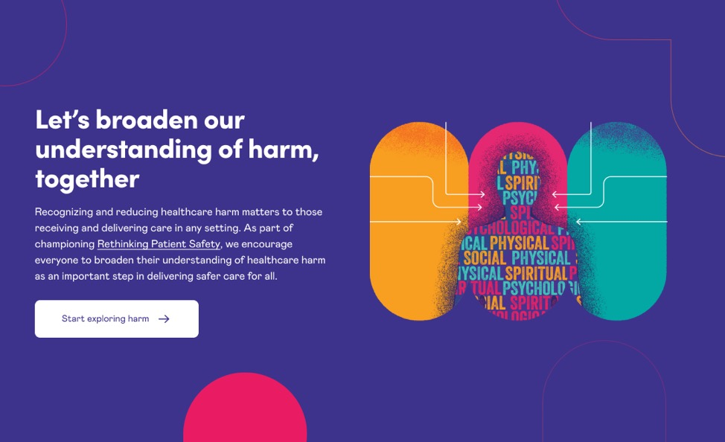
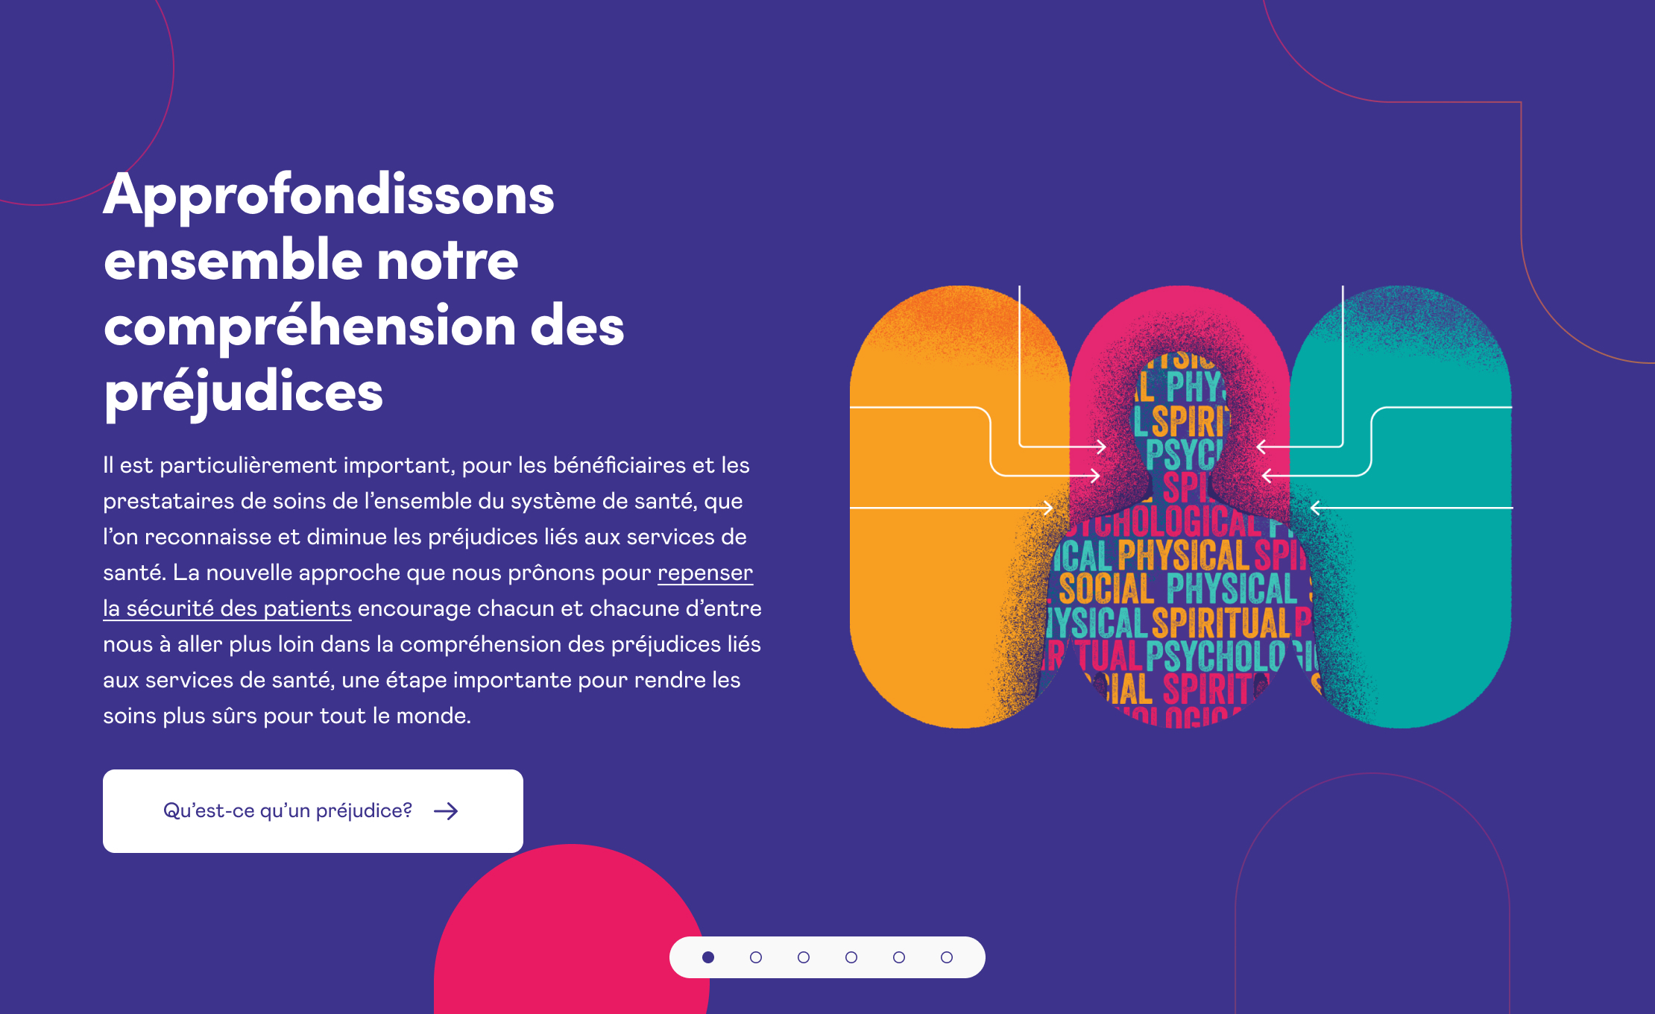
Infographie numérique
RedefinirLePrejudice.ca
Notes:
To further explore healthcare harm and learn more about five main concepts captured in the infographic, please refer to the interactive digital version available at Understandharm.ca

Slide 12
Comment répondons-nous aujourd’hui à la question
« Les soins étaient-ils sécuritaires dans le passé? »
Notes:
We’ve provided just a brief introduction to past harm.
Before we explore a broader view of harm and the past harm safety theme clouds, think and reflect on how we currently answer the following question, “Has care been safe in the past?”

Slide 13
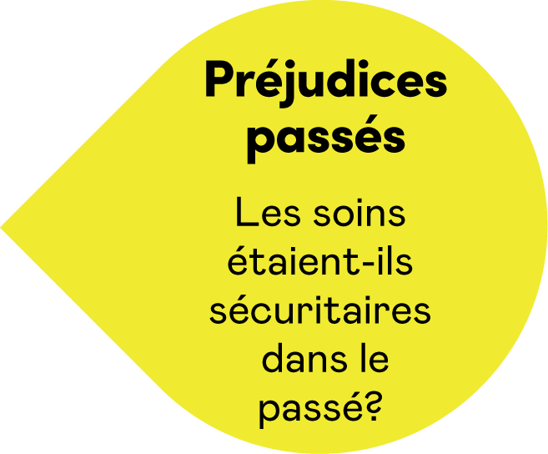
Préjudices passés
Mesurer et surveiller les iniquités et les préjudices passés en matière de soins de santé
Recommandations fortes « axées sur le système » ou recommandations faibles
« axées sur la personne »

Slide 14
Thème 1 du nuage de sécurité :
Mesurer et surveiller les iniquités et les préjudices passés en matière de soins de santé
Question de réflexion
Comment pourrions-nous accroître notre compréhension des préjudices passés afin de savoir si les patientes, les patients et les communautés confrontés à des inégalités sociales et systémiques sont plus susceptibles de subir des préjudices découlant d’incidents liés à la sécurité?

Slide 15
Thème 1 du nuage de sécurité :
Mesurer et surveiller les iniquités et les préjudices passés en matière de soins de santé
Contexte
Nous savons, en nous fondant sur les données probantes et le vécu expérientiel des personnes
et des communautés, que les inégalités sociales et systémiques entravent l’accès à des soins de santé sûrs et de qualité et peuvent contribuer aux incidents liés à la sécurité. Par exemple :
Les incidents liés à la sécurité dans les services de maternité et d’obstétrique
L’utilisation excessive de moyens de contention
Le recours excessif aux sédatifs et aux tranquillisants
L’isolement dans des établissements de santé mentale
Il peut en découler des incidents de sécurité susceptibles de causer des préjudices
physiques, psychologiques, sociaux et spirituels.
Notes:
Categories of safety incidents include:
delayed, missed or incorrect diagnosis
over-, under- or incorrect treatment/services
demeaning and dehumanizing incidents
culturally unsafe care
moral distress; etc.
Refer back to slide 10, about broadening our understanding of healthcare harm, and visit Understandharm.ca for more examples of safety incidents and details about healthcare harm.
Resources and evidence to support examples related to maternity incidents, overuse of restraints, over sedation and seclusion in mental health settings:
Longwoods Videos. (n.d.). The impacts of racism on healthcare quality and safety in Canada: A case study and practical advice from Ontario Midwifery
Boakye, P. N., Prendergast, N., Bandari, B., Brown, E. A., Odutayo, A., & Salami, S. (2023). Obstetric racism and perceived quality of maternity care in Canada: Voices of Black women. Women's Health, 19(1), 1–13. https://doi.org/10.1177/17455057231199651
First Nations Health Authority. (n.d.). Remembering Keegan: A BC First Nations Case Study Reflection “Survivors have testified to abuses – including use of restraints – in these schools and hospitals. This is not abstract in the context of health services that are delivered in BC in close proximity to the 21 former residential schools and three former Indian hospitals (Coqualeetza Indian Hospital in Chilliwack, Miller Bay Indian Hospital in Prince Rupert and Nanaimo Indian Hospital in Nanaimo)” (pg. 21). (see also this CBC report)
Centre for Addiction and Mental Health (CAMH). (n.d.). Dismantling Anti-Black Racism: A strategy of fair & Just CAMH. “In a recent analysis of CAMH data, rates of restraint use were 44 per cent higher among Black patients than among white patients.” pg. 5
Black Health Alliance, Health Inequities. (n.d.). “Black Ontarians experience higher rates of restraint and confinement under the care of the mental health and addictions system.”

Slide 16
Thème 1 du nuage de sécurité :
Mesurer et surveiller les iniquités et les préjudices passés en matière de soins de santé
Ce thème vous invite à poser les questions suivantes :
À quoi ressemblent les données de votre organisme sur les préjudices passés? Vous donnent-elles un aperçu des iniquités en matière de santé?
Pouvez-vous nommer des incidents précis qui ont facilité la détection de problèmes d’iniquités et d’incidents liés à la sécurité des patients?
Comment pourriez-vous renforcer vos connaissances organisationnelles
pour mieux comprendre l’incidence des iniquités en matière de santé sur la
sécurité des patients?
Notes:
Additional questions to consider from Rethinking Patient Safety are:
What comes to mind when you think of healthcare harm?
How can action on patient safety help reduce health inequities?
How can action on health inequities help improve patient safety?

Slide 17
Thème 2 du nuage de sécurité :
Recommandations fortes « axées sur le système » ou recommandations faibles « axées sur la personne »
Question de réflexion
Combien de recommandations issues de nos rapports d’enquête sur les incidents se concentrent sur l’amélioration de la conception du système de santé (recommandations axées sur le système)? Et combien appellent le personnel de santé au lieu d’intervention à se conformer, à faire plus d’efforts ou à effectuer des tâches supplémentaires (recommandations axées sur la personne)?

Slide 18

Thème 2 du nuage de sécurité :
Recommandations fortes « axées sur le système » ou recommandations faibles « axées sur la personne »
Contexte
Les enquêtes sur les incidents dans le secteur de la santé aboutissent souvent à des recommandations « axées sur la personne » que les spécialistes en facteurs humains jugent moins efficaces.
Les recherches sur les facteurs humains nous montrent que lorsque nous nous appuyons uniquement sur des recommandations axées sur la personne, les mêmes types d’incidents sont susceptibles de se reproduire.
Pour améliorer la sécurité des soins, il est plus efficace de concevoir des systèmes de santé permettant au personnel de prodiguer des soins sûrs, plutôt que de simplement lui demander de se conformer, de faire mieux ou d’en faire plus.
Notes:
Background:
Incident investigations in healthcare often lead to what human factors experts call, “weak, person-focused” recommendations. Weak recommendations include, reminding staff to comply with safety policies and procedures, introducing more safety policies and procedures or additional safety checks. (Refer to the summary table, called Strong, moderate and weak recommendations on the next slide.)
Human factors research shows that when we rely solely on person-focused recommendations, the same types of incident are likely to recur.
Our focus needs to be on designing healthcare systems that enable staff to deliver safe patient care.
Healthcare leaders need to understand that “person-focused” solutions and recommendations are generally weaker than those that involve redesigning healthcare systems and reengineering cultures, which are the strongest. (Refer to the summary table called Strong, moderate and weak recommendations on the next slide.)
Designing healthcare systems to enable staff to deliver safe patient care will achieve greater improvements in safety than simply telling staff to comply, do better or do more.

Slide 19

Tableau récapitulatif des recommandations fortes, modérées et faibles
Force de la recommandation | Types
Fortes | Repenser un parcours de soins, un processus ou une autre partie de l’environnement de travail
 | Introduire des contrôles techniques, comme la conception d’une « fonction de contrainte »
 | Apporter une amélioration culturelle pour instaurer une culture de sécurité psychologique
 | Repenser les équipements et les systèmes des technologies de l’information pour améliorer leur convivialité, leur accessibilité et leur fonctionnalité
 | Simplifier ou normaliser les processus, les parcours ou les équipements
 | Réaliser des essais d’utilisabilité (formatifs et sommatifs) au moment de la mise en œuvre de nouveaux équipements, de nouveaux lieux de travail ou de nouveaux systèmes informatiques
Modérées | Résoudre les problèmes de disponibilité des équipements
 | Résoudre les problèmes de personnel
 | Réorganiser la charge de travail pour faire face à une charge de travail élevée ou à une surcharge de tâches
 | Élaborer et dispenser une formation fondée sur la simulation
 | Améliorer la documentation ou la communication
 | Éliminer ou réduire les distractions et les interruptions
 | Adopter une liste de contrôle de sécurité
 | Revoir la planification ou la pertinence de la composition du personnel
Faibles | Assigner des contrôles de sécurité supplémentaires au personnel
 | Sensibiliser le personnel à une politique ou à un processus
 | Effectuer un audit ou un examen
 | Augmenter la supervision du personnel
 | Informer et aviser le personnel et émettre des avertissements
 | Prendre des mesures disciplinaires ou de suspension à l’égard du personnel qui commet des erreurs
 | Réécrire les politiques et les procédures de sécurité
 | Mettre en place davantage de politiques et de procédures de sécurité
 | Vérifier la compréhension du personnel des processus de sécurité (sans tenir compte de la manière dont le travail est réellement effectué).
 | Communiquer les résultats des enquêtes
 | Dispenser de la formation didactique, ce qui consiste à rappeler au personnel les politiques et les procédures de sécurité, ou à « conseiller » le personnel sur la manière de prodiguer des soins sûrs aux patientes et patients
 | Autres recommandations qui ne tiennent pas compte du flux de travail et des exigences relatives aux tâches dans un domaine clinique
Notes:
Facilitator notes: Explain that the table on the slide has been developed based on research that shows some types of recommendations are weaker than others. When recommendations from incident investigation reports are “person-focused” they are weak because the underlying design flaws and systems weaknesses are not resolved. Relevant research papers on which the table is based are:
Hibbert, Thomas, Deakin et al (2018). Are recommendations from root cause analysis effective and sustainable. An observational study. International Journal of Quality in Health Care, 30; 124-131
Cafazzo and St Cyr (2012), From discovery to design: the evolution of human factors in healthcare. Healthcare Quality, 2012:15 Spec No:24-9. doi: 10.12927/hcq.2012.22845.
Another resource to reinforce this point: To Improve Health Care, Focus on Fixing Systems – Not People, by Mate, Clark and Salvon-Harman, Harvard Business Review (July 12, 2024). https://hbr.org/2024/07/to-improve-health-care-focus-on-fixing-systems-not-people

Slide 20
Répartition des recommandations fortes, moyennement fortes et faibles de l’organisme de santé A, issues des rapports d’enquête sur les incidents
Fortes
Axées sur le système
ÉLABORER ET DISPENSER UNE FORMATION FONDÉE SUR LA SIMULATION
ÉLIMINER OU RÉDUIRE LES DISTRACTIONS ET LES INTERRUPTIONS
REVOIR LA PLANIFICATION OU LA PERTINENCE DE LA COMPOSITION DU PERSONNEL
RÉORGANISER LA CHARGE DE TRAVAIL POUR FAIRE FACE À UNE CHARGE DE TRAVAIL ÉLEVÉE OU À UNE SURCHARGE DE TÂCHES
ADOPTER UNE LISTE DE CONTRÔLE DE SÉCURITÉ
RÉSOUDRE LES PROBLÈMES DE PERSONNEL
RÉSOUDRE LES PROBLÈMES DE DISPONIBILITÉ DES ÉQUIPEMENTS
AMÉLIORER LA COMMUNICATION À L’ADMISSION, À LA TRANSMISSION, AU CONGÉ ET ​​AU TRANSFERT
AMÉLIORER LA DOCUMENTATION
Modérées
Axées sur le système
Modérée
PRENDRE DES MESURES DISCIPLINAIRES À L’ÉGARD DU PERSONNEL QUI COMMET DES ERREURS OU LE SUSPENDRE
ASSIGNER DES CONTRÔLES DE SÉCURITÉ SUPPLÉMENTAIRES AU PERSONNEL
METTRE EN PLACE DAVANTAGE DE POLITIQUES ET DE PROCÉDURES DE SÉCURITÉ
VÉRIFIER LA COMPRÉHENSION DU PERSONNEL DES PROCESSUS DE SÉCURITÉ (SANS TENIR COMPTE DE
LA MANIÈRE DONT LE TRAVAIL EST RÉELLEMENT EFFECTUÉ)
SENSIBILISER LE PERSONNEL AUX PROCESSUS DE SOINS DE SANTÉ (C.-À-D., LUI DIRE « VOICI COMMENT FONCTIONNE LE PROCESSUS »)
AUGMENTER LA SUPERVISION DU PERSONNEL
RÉÉCRIRE LES POLITIQUES ET LES PROCÉDURES DE SÉCURITÉ
EFFECTUER UN EXAMEN OU UN AUDIT
DISPENSER DE LA FORMATION DIDACTIQUE VISANT À ACCROÎTRE LA SENSIBILISATION
RAPPELER AU PERSONNEL DE RESPECTER LES POLITIQUES, LES PROCÉDURES ET LES LIGNES DIRECTRICES
AFFICHER UN AVIS, UNE AFFICHE OU UN PANNEAU D’AVERTISSEMENT SUR LA SÉCURITÉ
Faibles
Axées sur la personne
Notes:
The slide shows the mocked up organizational profile, which is typical of what we see when we carry out an analysis of recommendations in incident investigation reports.
Share some examples of the weak, person-centred recommendations, the moderate and strong “system-focused” recommendations when you introduce the task.
Then ask those participating to discuss the reflective question, “How many of the recommendations from our incident investigation reports focus on improving the design of the healthcare system (i.e. system focused) and how many focus on asking point of care healthcare staff to comply, try harder or do additional tasks (person-focused)?”

Slide 21
Thème 2 du nuage de sécurité :
Recommandations fortes « axées sur le système » ou recommandations faibles « axées sur la personne »
Ce thème vous invite à :
lire le profil fictif de l’organisme A et le tableau des recommandations jugées faibles, modérées et fortes;
réfléchir, en tant que leaders, aux recommandations formulées
dans les enquêtes de votre organisme sur les incidents.
  À quoi ressemblerait votre profil organisationnel?
  Qu’est-ce qui doit changer?
Notes:
The question is asking you, as a leader, to consider the recommendations put forward in the organization’s incident investigations. Look at the mocked-up profile for Organization A and the table of what has been deemed weak, moderately strong and strong recommendations (previous slides) . What would your organizational profile look like? What needs to change?

Slide 22

Exercice pratique
Récupérez cinq rapports d’enquête récents sur
des incidents survenus au sein de votre organisme.
Lisez les recommandations énoncées dans
chaque rapport.
Correspondent-elles à votre perception quant à l’orientation de votre organisme? (Autrement dit,
sont-elles principalement axées sur la personne
ou sur le système?)
Des surprises?
Notes:
We have added a takeaway task to this exercise. Ask the leaders who participated in the reflective exercise to review five incident investigation reports from their organization. The task is to consider whether their perceptions of the strength of the recommendations in these reports align with their views shared during the reflective exercise. Were there any surprises?
Carrying out the takeaway task may confirm that they, as leaders, need to support those leading investigations to reconsider the types of recommendations put forward. How might they do that?

Slide 23
Comment pouvons-nous mieux répondre à la question
« Les soins étaient-ils sécuritaires dans le passé? »
Notes:
Now that you have explored a past harm, been introduced to a broader view of healthcare harm and completed the two “past harm” safety theme clouds:
Refer to your notes from the discussion on - How do we currently answer the question “Has care been safe in the past?”
Think and reflect on the question - How can we better answer the question “Has care been safe in the past?”

Slide 24
Fiabilité
Préjudices
passés
Les soins
étaient-ils sécuritaires
dans le
passé?
Intégration et apprentissage
Répondons-nous
mieux aux besoins?
Fiabilité
Nos systèmes
et processus
cliniques sont-ils fiables?
Mesure et surveillance de la sécurité
Anticipation et état de preparation
Les soins seront-ils
sécuritaires
à l’avenir?
Sensibilité au déroulement des activités
Les soins sont-ils sécuritaires
aujourd’hui?

Slide 25
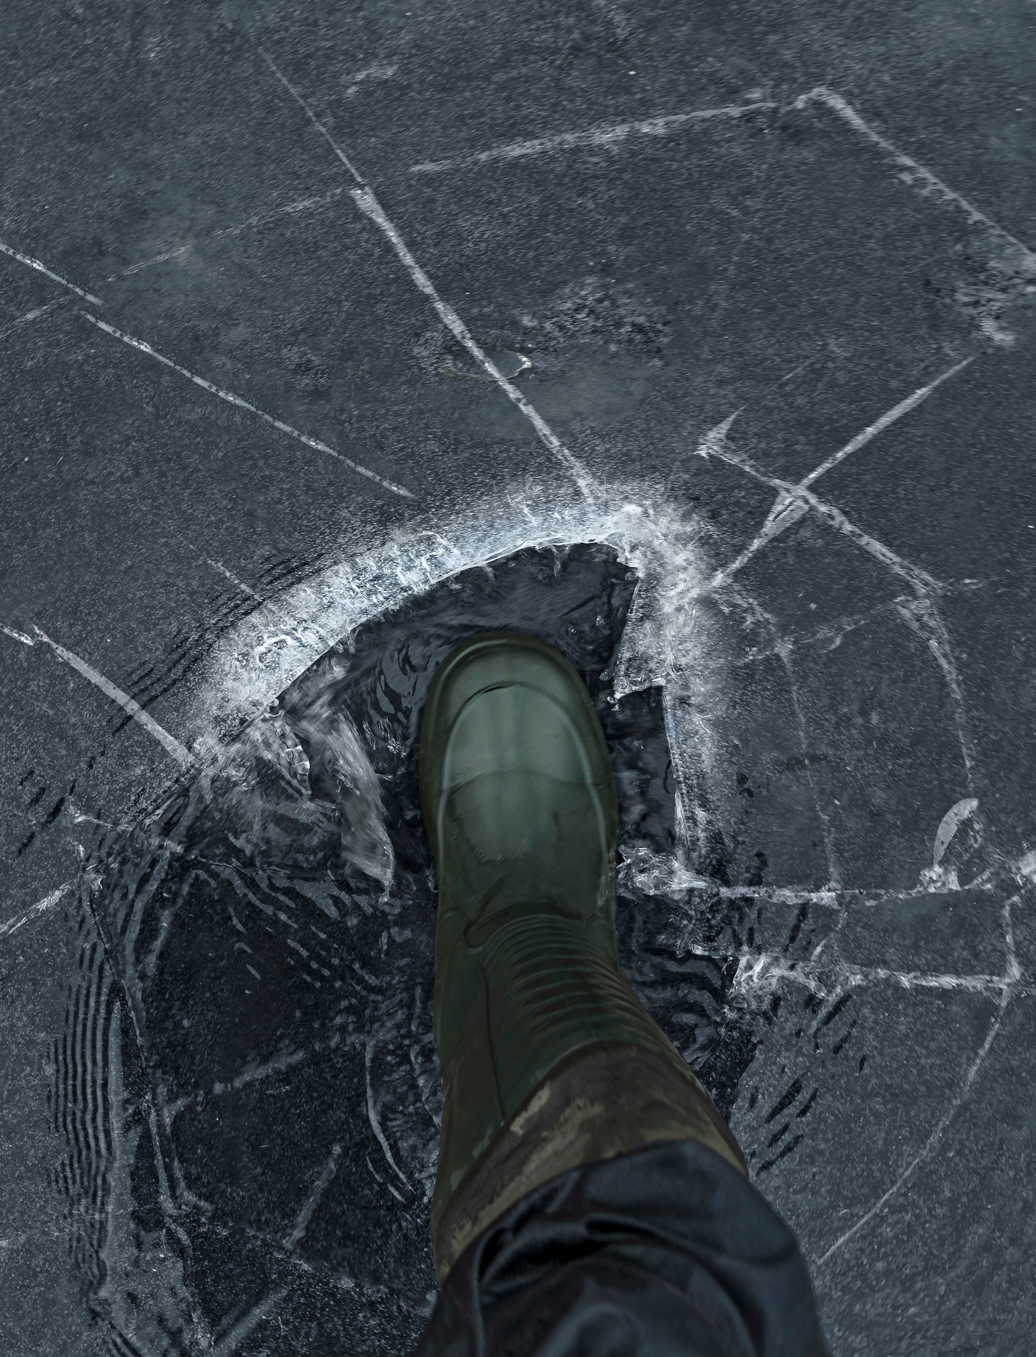

Fiabilité : Nos systèmes et processus cliniques sont-ils fiables?
La fiabilité mesure la probabilité qu’une tâche, un processus, une intervention ou un plan d’intervention soit exécuté ou suivi comme prévu.
Que se passerait-il si le système
en place mesurait uniquement le nombre de personnes tombées
à travers la glace plutôt que de mesurer l’épaisseur de la glace?
Notes:
Reliability: Are our clinical systems and processes reliable?
This dimension really poses the question: are our clinical systems and processes reliable and, if they are not, what might that mean for the safety of the patient?
What is Reliability?
“Failure-free operation over time” applies mostly in technology.
Reliability gauges the probability that a task, process, intervention or pathway will be carried out or followed as specified.
In healthcare, we must recognize that variation is necessary due to differences in patients and care environments; treatments are adapted to fit patient needs
Sources of poor reliability include staff skills and experience, team factors such as poor communications, and inadequate design of clinical environments and supports systems, and the belief among clinical staff that improving unreliable systems is someone else’s responsibility.
Examples of Reliability measures:
hand hygiene
the timely administration of pre-operative antibiotics
the timely ordering of diagnostic tests
medication review and reconciliation
surgical checklists
availability of clinical information and patient records
availability and efficient functioning of equipment
administration of radiotherapy
availability of supplies
on-time visits
continuity of care- how often patients/clients receive care from the same provider
completion of staff training/continuing education

Slide 26
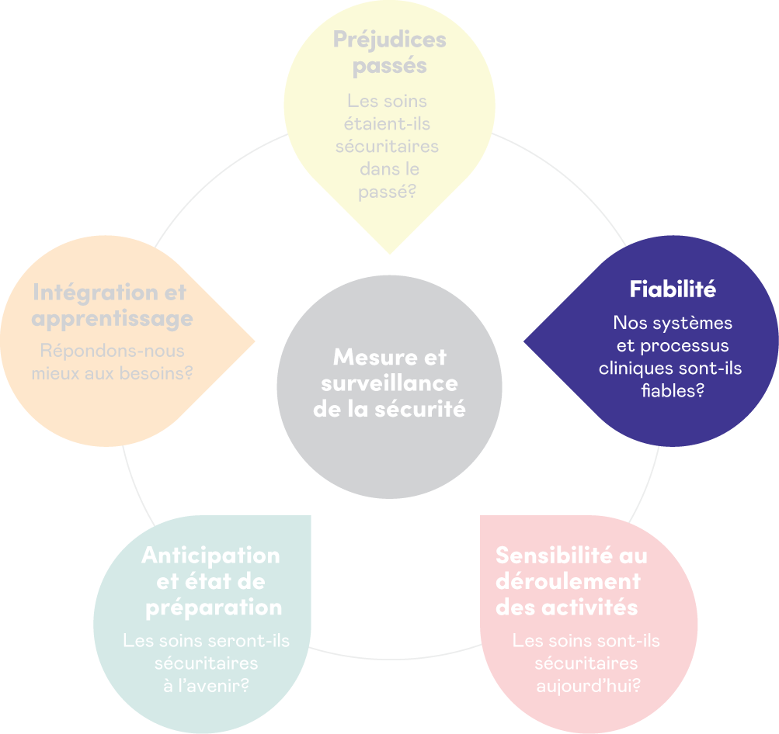
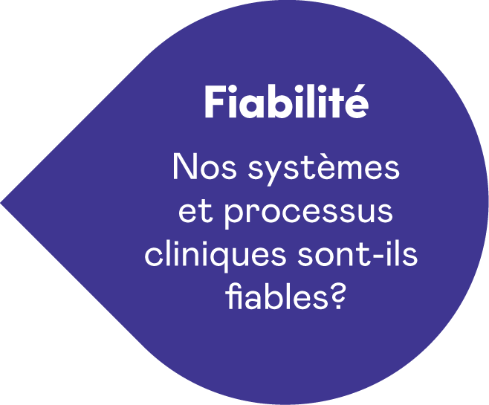
Comment répondons-nous aujourd’hui à la question
« Nos systèmes et processus cliniques sont-ils fiables? »
Notes:
Think and reflect on the question, “Are our clinical systems and processes reliable?”

Slide 27
Fiabilité
Normalisation des systèmes et des processus peu fiables
Comprendre les limites des audits des systèmes et des processus cliniques

Slide 28
Thème 1 du nuage de sécurité :
Normalisation des systèmes et des processus cliniques peu fiables
Questions de réflexion
Quels systèmes et processus cliniques au sein de votre organisation ressemblent à un robinet qui goutte et n’est jamais réparé?
Pourquoi ne sont-ils pas « réparables »?

Slide 29
Thème 1 du nuage de sécurité :
Normalisation des systèmes et des processus cliniques peu fiables
Contexte
Des systèmes et des processus cliniques peu fiables peuvent parfois engendrer des risques
pour la sécurité.
Par exemple :
  Des systèmes de réservation qui créent des horaires irréalisables pour le personnel,
  les cliniques et les blocs opératoires
  Des systèmes d’information multiples sur les patientes et patients qui ne sont pas reliés
  Des équipements qui ne sont pas disponibles ou qui ne fonctionnent pas quand on en a besoin
  Des problèmes liés à l’environnement de travail comme une mauvaise connectivité Wi-Fi
Notes:
Unreliable clinical systems and processes can sometimes create safety risks:
Examples include booking systems that create unworkable schedules for staffing, clinics and operating rooms.
Other types of unreliable clinical systems include multiple patient information systems that do not talk to each other, equipment that is unavailable or not working when needed, and work environment-related problems like poor wi-fi connectivity

Slide 30
Thème 1 du nuage de sécurité :
Normalisation des systèmes et des processus cliniques peu fiables
Ce thème du nuage de sécurité vous invite à :
réfléchir à vos systèmes et processus organisationnels qui sont tolérés,
contournés et normalisés.

Slide 31
Thème 2 du nuage de sécurité :
Comprendre les limites des audits des systèmes et des processus cliniques
Question de réflexion
Lorsque nous examinons les audits des processus et des systèmes cliniques, analysons-nous de manière critique les répercussions négatives potentielles et les limites de l’approche d’audit?

Slide 32
Thème 2 du nuage de sécurité :
Comprendre les limites des audits des systèmes et des processus cliniques
Contexte
Les audits sur les soins de santé qui mesurent le pourcentage de conformité à partir de ce qui est documenté dans les dossiers médicaux peuvent créer une fausse impression de comportement conforme.
Par exemple :
Les pourcentages élevés d’achèvement des plans de soins, des évaluations des risques
de chutes ou de la liste ce contrôle de sécurité chirurgicale, qui peuvent ne pas refléter
la qualité de leur mise en œuvre
La consignation des signes vitaux, des mesures de prévention des plaies de pression
et d’autres trousses de soins qui pourrait conduire à prioriser la tenue des dossiers plutôt
que la pratique réelle
Les audits sur l’hygiène des mains lorsque le personnel sait que l’auditeur
est venu observer sa pratique

Slide 33
Thème 2 du nuage de sécurité :
Comprendre les limites des audits des systèmes et des processus cliniques
Ce thème vous invite à vous poser les questions suivantes :
Comment pouvez-vous, en tant que leaders, vous assurer que les données issues des audits de sécurité reflètent la qualité des soins prodigués, plutôt que de simplement mesurer ce qui est documenté ou observer des comportements qui peuvent être modifiés parce que le personnel sait qu’il fait l’objet d’une évaluation?
Comment pouvez-vous avoir recours au questionnement pour recueillir des commentaires sur la fiabilité de vos systèmes et processus cliniques?

Slide 34
Comment pouvons-nous mieux répondre à la question
« Nos systèmes et processus cliniques sont-ils fiables? »
Notes:
Now that you have explored reliability, and have completed the two “reliability” safety theme clouds…
Refer to your notes from the discussion on - How do we currently answer the question “Are our clinical systems and processes reliable?”
Think and reflect on the question - How can we better answer the question “Are our clinical systems and processes reliable?”
When looking at improving your measures of reliability some things to consider are:
Standardization of measures – is everyone measuring the same thing in the same way.
Do our measures of reliability measure what we intend for them to measure, or are they audits of documentation?
Are you consistent in your approach to reliability – not yes/no but is everyone going deeper into the details of the process?
Are your measures of reliability customised to local settings and circumstances e.g., reliability measures specific to mental health likely differ from those in ICU which will differ from those in primary/community care
Auditing vs coaching – if you are looking to improve practice or behaviour would you rather be audited or coached?
Explore the concept of “work as imagined” vs “work as done”
Staff often accept unreliable processes as just part of the job…often pride themselves in work arounds they develop.

Slide 35
Sensibilité au déroulement des activités
Préjudices
passés
Les soins
étaient-ils sécuritaires
dans le
passé?
Intégration et apprentissage
Répondons-nous
mieux aux besoins?
Fiabilité
Nos systèmes
et processus
cliniques sont-ils fiables?
Mesure et surveillance de la sécurité
Anticipation et état de preparation
Les soins seront-ils
sécuritaires
à l’avenir?
Sensibilité au déroulement des activités
Les soins sont-ils sécuritaires
aujourd’hui?

Slide 36



Sensibilité au déroulement des activités :
Nos soins sont-ils sécuritaires aujourd’hui?
Observer
Écouter
Percevoir
La sensibilité au déroulement des activités concerne la gestion de la sécurité au quotidien,
heure par heure et même minute par minute.
Il s’agit de recueillir des renseignements sur la sécurité en observant, en écoutant et en percevant
le milieu de soins, puis d’agir sur la base des renseignements recueillis.
Notes:
Sensitivity to Operations asks the question: Is Care safe today? This domain concentrates on the day-to-day, hour-by-hour and even minute-by-minute management of safety.
It involves capturing safety intelligence through observing, listening and perceiving the healthcare setting and then acting on the information you have gathered.
This is where we start to introduce a new approach to safety. Over the past 20 years we have focused largely on past harm and reliability … the things we can count and measure. But what about those safety-critical elements that we can not measure? This domain places value and emphasis on informal safety intelligence gathered from observations, intuition, critical thinking, experience, relationships and conversations.
Sensitivity to operations is really about continuously assessing if care is safe today so we can act upon safety in real time. The approach emphasizes creating safety proactively rather than reacting and responding after harm has happened.

Slide 37
Les soins sont-ils sécuritaires aujourd’hui?
À l’échelle individuelle :
Surveiller les bénéficiaires et les partenaires de soins afin de déceler des
signes subtils de changement de comportement (détérioration ou amélioration).
À l’échelle de l’équipe :
Surveiller les équipes pour déceler des signes d’absentéisme, d’apathie,
de discorde, de fatigue ou de manquement aux normes.
À l’échelle de l’organisme :
Être attentif à l’incidence des pénuries de personnel, à la santé et au bien-être
du personnel, à la disponibilité des outils pour effectuer le travail, aux pannes d’équipement, aux augmentations soudaines des demandes et à une multitude d’autres problèmes potentiels.
Agissez en fonction des renseignements recueillis!
Notes:
When looking at individual Behaviour change, think about – social, emotional, physical, activities of daily living.
Deterioration – think of physical and cognitive

Slide 38
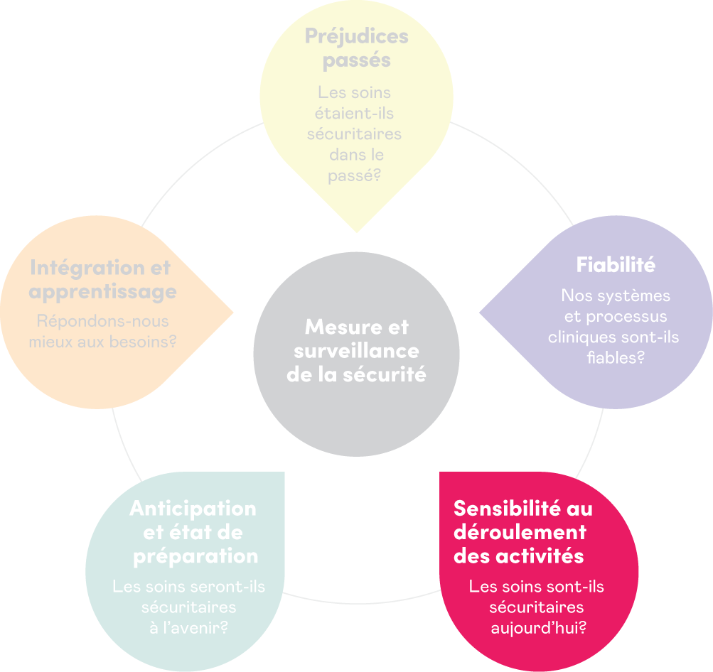
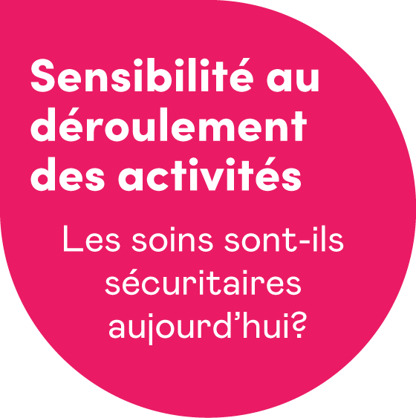
Comment développer la sensibilité au déroulement des activités?
Activité d’observation
Rondes de sécurité
Réunions opérationnelles,
rondes et transferts structurés
Tickets de sécurité
Séances d’information
et comptes rendus
Discussions sur la sécurité
avec le personnel et les bénéficiaires de soins
Entrevues avec les
patientes et patients
Caucus de sécurité

Slide 39
Comment répondons-nous actuellement à la question « Les soins sont-ils sécuritaires aujourd’hui? »
Notes:
Following a brief introduction to “Sensitivity to Operations”,
Think and reflect on the question “How do we currently answer the question “Is care safe today?”

Slide 40
Sensibilité au déroulement des activités
Capacité à se concentrer sur le « travail accompli »
Créer un sentiment de sécurité psychologique lors du recueil de perspectives

Slide 41
Thème 1 du nuage de sécurité :
Capacité à se concentrer sur le
« travail accompli »
Questions de réflexion
Comment pouvons-nous, en tant que leaders, obtenir des commentaires sur le « travail accompli »?
Que pourrions-nous faire d’autre pour tirer des enseignements de ce que nous voyons, entendons et percevons (c’est-à-dire de ce qui peut être difficile à quantifier?)

Slide 42
Thème 1 du nuage de sécurité :
Capacité à se concentrer sur le
« travail accompli »
Contexte
Par « travail accompli », nous entendons la manière dont les soins de santé sont dispensés heure par heure, quart de travail par quart de travail.
Nous recueillons des commentaires importants sur la sécurité :
  en discutant;
  en observant;
  en écoutant;
  en prêtant attention à la manière dont les soins sont prodigués.
Ce que nous voyons, entendons et percevons est aussi important que les indicateurs que nous suivons et dont nous rendons compte.
Notes:
By “work as done” we mean how healthcare is delivered on an hour-by-hour, shift-by-shift basis. The Measurement and Monitoring of Safety Framework tells us that we gather important insights into safety through conversations, observations, listening and tuning into how care is delivered. What we see, hear and perceive is as important as metrics we count and report.
For example, a healthcare professional shares that they are scared or reluctant to speak up and asks for help in their team. You observe a staff member being denigrated when they try to raise a safety concern with a senior colleague.
These moments offer powerful opportunities to understand the true dynamics of care delivery and address safety issues as they arise. By tuning into the realities of ‘work as done,’ leaders can gain a deeper understanding of how safety is experienced, not just measured.

Slide 43
Thème 1 du nuage de sécurité :
Capacité à se concentrer sur le
« travail accompli »
Ce thème vous invite à :
réfléchir à la façon dont vous, en tant que leaders,
recueillez des commentaires sur le « travail accompli »;
entamer une conversation sur ce que vous pouvez faire d’autre pour vous mettre à l’écoute, observer et prêter attention aux soins tels qu’ils sont réellement dispensés.
Question de réflexion
Comment pouvons-nous, en tant que leaders, recueillir des commentaires sur le « travail accompli »?
Que pourrions-nous faire d’autre pour tirer des enseignements de ce que nous voyons, entendons et percevons (c’est-à-dire de ce qui ne peut pas être présenté sous forme de chiffre?)

Slide 44
Thème 2 du nuage de sécurité :
Créer un sentiment de sécurité psychologique lors du recueil de perspectives
Question de réflexion
Comment pouvons-nous, en tant que leaders, créer un espace psychologiquement sécuritaire permettant de voir, d’entendre
et de percevoir des données sur la sécurité provenant des patientes et patients, des familles, des partenaires de soins
et du personnel, et qui reflètent les sentiments des personnes qui reçoivent et dispensent des soins dans l’organisme?

Slide 45
Thème 2 du nuage de sécurité :
Créer un sentiment de sécurité psychologique lors du recueil de perspectives
Contexte
Créer une « sécurité d’inclusion » est la première étape pour instaurer un sentiment
de sécurité psychologique.
Le manque de sécurité d’inclusion signifie parfois que les leaders n’entendent que les préoccupations et les expériences d’un groupe démographique limité de patientes et patients, de familles, de partenaires de soins et de membres du personnel en matière de sécurité.
En tant que leaders, nous devons prêter attention à des formes plus vastes de renseignements sur la sécurité afin que tout le monde (y compris les personnes rarement entendues) puisse s’exprimer et contribuer à rendre les soins plus sûrs.
Question de réflexion
Comment pouvons-nous, en tant que leaders, recueillir des commentaires sur le « travail accompli »?
Que pourrions-nous faire d’autre pour tirer des enseignements de ce que nous voyons, entendons et percevons (c’est-à-dire de ce qui ne peut pas être présenté sous forme de chiffre?)
Notes:
Background
In his book, the Four Stages of Psychological Safety, Tim Clark highlights how creating, “inclusion safety” – where everyone is treated respectfully, knows their experiences matter and can openly contribute regardless of their seniority or professional background – is the first step to building psychological safety.
A lack of inclusion safety sometimes means leaders only hear the safety concerns and experiences of a limited demographic of patients, families, carers and staff. As leaders, we need to tune into soft safety intelligence in a way that ensures everyone’s voice (including hardly reached patients, communities and staff) is heard.
Four Stages of Psychological Safety- https://www.leaderfactor.com/learn/4-stages-of-psychological-safety#:~:text=The%20four%20quadrants%20of%20psychological,demographics%2C%20geographics%2C%20and%20psychographics.
From Rethinking Patient Safety
Everyone contributes to patient safety.
Everyone who delivers, supports, organizes and funds healthcare has a duty toward patient safety.
Plus, everyone who seeks or receives healthcare should be offered the skills and the opportunity to contribute to their own safety.
They also should be made aware of the degree of risk they face and how they can influence their own safety outcomes.
Whether they realize it or not, everyone involved in giving or receiving care contributes to patient safety.

Slide 46
Thème 2 du nuage de sécurité :
Créer un sentiment de sécurité psychologique lors du recueil de perspectives
Ce thème du nuage de sécurité vous invite à :
envisager d’élargir votre approche pour entendre des préoccupations et des expériences diversifiées en matière de sécurité, propres aux personnes qui dispensent et reçoivent des soins.
Notes:
Additional questions from Rethinking Patient Safety to consider including in your discussion:
How can you create safer spaces for people to talk about safety?
How can you encourage the sharing of power among patients, caregivers, communities, providers, staff and leaders to enhance patient safety?

Slide 47
Comment pouvons-nous mieux répondre à la question
« Les soins sont-ils sécuritaires aujourd’hui? »
Notes:
Now that you have explored Sensitivity to Operations, and have completed the two “Sensitivity to Operations” safety theme clouds:
Refer to your notes from the discussion on - How do we currently answer the question “Is care safe today?”
Now think and reflect on the question - How can we better answer the question “Is care safe today?”

Slide 48
Anticipation et état de préparation
Préjudices
passés
Les soins
étaient-ils sécuritaires
dans le
passé?
Intégration et apprentissage
Répondons-nous
mieux aux besoins?
Fiabilité
Nos systèmes
et processus
cliniques sont-ils fiables?
Mesure et surveillance de la sécurité
Anticipation et état de preparation
Les soins seront-ils
sécuritaires
à l’avenir?
Sensibilité au déroulement des activités
Les soins sont-ils sécuritaires
aujourd’hui?

Slide 49
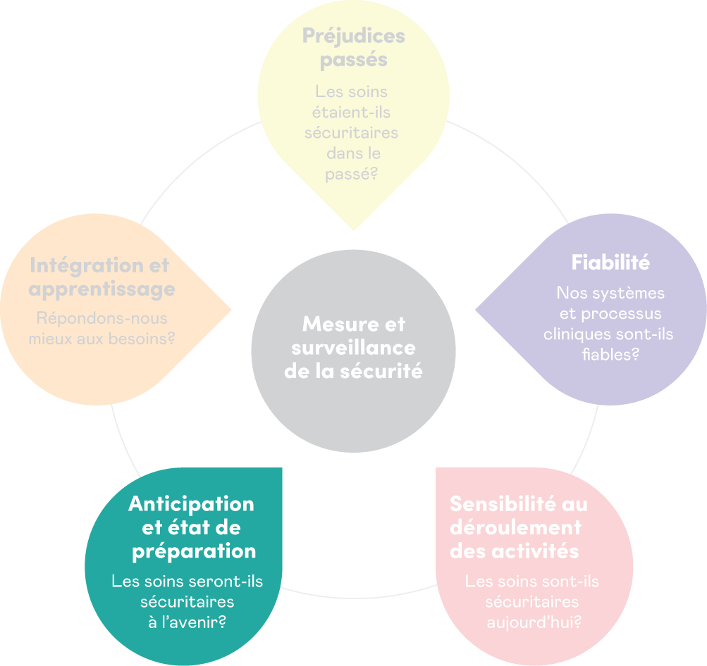
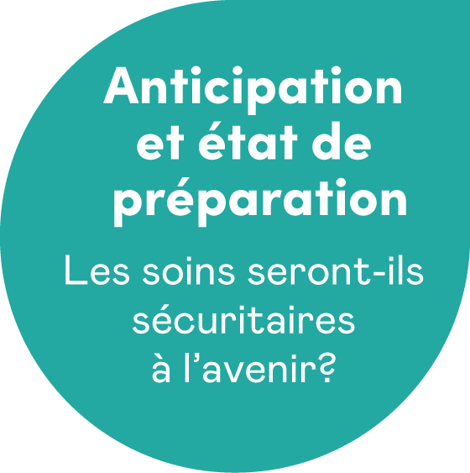
Anticipation et état de préparation
Les soins seront-ils sécuritaires à l’avenir?
« Patine là où le palet se dirige, et non pas là où il était. »
– Wayne Gretzky
L’anticipation et l’état de préparation portent sur la recherche des sources de préjudices potentiels et sur les efforts pour mieux les surmonter.
N’attendez pas qu’un incident survienne pour essayer d’améliorer la sécurité.
Notes:
Anticipation and preparedness is focused on identifying and addressing potential safety risks before they occur.
Given past harm, reliability and sensitivity to operations, what strategies can you develop to counter potential future harm?
What this is really addressing:
Don’t wait for things to go wrong before trying to improve safety.
Explore new opportunities to develop systematic ways to anticipate future risks.
Use a variety of tools and techniques to build an understanding of the factors that give rise to safety issues.
Strengthen staff resilience and critical thinking skills so they can detect and anticipate potential problems.
Other considerations:
Is there a risk that by focusing so much on following standards and completing checklists, that one may lose out on developing the skill set of critical thinking?
Can you build an army of safety detectives and problem solvers by inviting curiosity and inquisitiveness?
We can develop this skill through activities and conversations.

Slide 50
Valeur de l’anticipation et de l’état de préparation
Il est primordial de surveiller la sécurité
Il est nécessaire, pour favoriser l’anticipation et l’état de préparation, d’adopter des méthodes formelles et informelles de recueil d’informations sur la sécurité pour comprendre comment les soins et services de santé de première ligne sont dispensés. Ces informations doivent ensuite être traduites en actions et en interventions rapides pour anticiper et atténuer les risques.
Anticipation et mesures/approches proactives en matière de sécurité
Il est recommandé d’éviter les seuls indicateurs retardés afin de privilégier une combinaison d’indicateurs retardés et avancés. Remarque : il y a moins d’exemples d’indicateurs d’anticipation et d’état de préparation dans les études de santé par rapport aux quatre autres domaines.
Notes:
Reference - The MMSF Full Report (2013) https://www.health.org.uk/publications/the-measurement-and-monitoring-of-safety
At the patient, client, resident level, the treatment of complex, fluctuating conditions requires us to anticipate changes and be prepared to adjust treatment as the patient’s condition changes.
In an organization, safety requires clinicians and managers to anticipate and prepare, assess threats to safety and take action to intervene. This reduces risks at the unit, clinic, home, department or systems level.
Patient level:
risk of falls
pressure injuries
maintaining activities of daily living
deteriorating condition, etc.
Unit/clinic/community level:
staffing
staffing ratios
Absenteeism
patient/client census
patient/client complexity
infectious outbreaks
patient safety culture
Equipment
staff safety, etc.
Organizational level:
Staffing
Absenteeism
seasonal fluctuations
pandemic planning
disaster planning
infectious disease outbreak
patient safety culture, etc.

Slide 51
Comment répondons-nous aujourd’hui à la question « Les soins seront-ils sécuritaires à l’avenir? »
Notes:
Following a brief introduction to “Anticipation and Preparedness”,
Think and reflect on the question “How do we currently answer the question “Will care be safe in the future?”

Slide 52
Anticipation et état de préparation
Voir différemment d’autres ensembles de données
Analyse prospective visant à cerner proactivement les problèmes de sécurité émergents et futurs

Slide 53
Thème 1 du nuage de sécurité :
Voir différemment d’autres ensembles de données
Question de réflexion
Quels autres ensembles de données pourraient mettre en lumière les menaces émergentes pour la sécurité des patients et du personnel auxquelles notre équipe ou organisation est confrontée?

Slide 54
Thème 1 du nuage de sécurité :
Voir différemment d’autres ensembles de données
Contexte
L’anticipation et l’état de préparation peuvent être améliorés lorsque les leaders regardent au-delà de ce qui est traditionnellement présenté comme des « données sur la sécurité des patients » dans les rapports présentés au conseil d’administration et à la haute direction.
Trop souvent, ces données se concentrent sur les préjudices subis par les patientes et patients. Toutefois, la notion de sécurité dépasse largement le cadre des « préjudices physiques ».
L’examen d’ensembles de données qui ne sont pas traditionnellement étiquetés comme des « données sur la sécurité des patients » permet de cerner de manière proactive ce qui pourrait mal se passer, avant qu’un incident ne se produise.
Notes:
Anticipation and preparedness can be enhanced when leaders look beyond what is traditionally presented as patient safety data in board and senior leadership reports.
All too often, the patient safety data that leaders are presented with focuses on patient harm – but safety is far broader than physical harm.
By looking at data sets not traditionally labeled as patient safety data, senior leaders can proactively identify what could go wrong, before an incident occurs.
Since these data sets are already routinely reviewed by senior leaders, developing the habit of asking yourself, “What could be the impact on safety?” enables you to build the skill of scanning for and anticipating future safety risks.

Slide 55
Thème 1 du nuage de sécurité :
Voir différemment d’autres ensembles de données
Ce thème du nuage de sécurité vous invite à :
vous demander comment les autres catégories de données recueillies dans vos milieux pourraient éclairer votre compréhension des risques futurs.
Exemples d’autres catégories de données :
Données démographiques des bénéficiaires
et facteurs de stratification de l’équité
Taux d’aiguillage et temps d’attente
Départs sans avoir été reçus en consultation
Accès aux tests diagnostiques, aux lits et aux services
Rotation du personnel, combinaison de compétences et données sur les maladies
Niveaux de conformité aux formations réglementaires et obligatoires
Données sur l’expérience des patientes et patients, y compris les compliments et les préoccupations
Notes:
This safety theme cloud is asking you to:
consider how operational data might inform your understanding of future safety risks. These can include:
client demographics and equity stratifers
referral rates, wait times
leaving without being seen
access to diagnostic testing, beds and services
staff turnover, skill mix and sickness data
statutory and mandatory training compliance levels
or other types of data you collect in your settings
Additional questions from Rethinking Patient Safety to consider including in your discussion:
What does patient safety mean to you?
How is the presence of safety different from the absence of harm?
Do your safety metrics tell you how safe your care is or how lucky you have been?

Slide 56
Thème 2 du nuage de sécurité :
Analyse prospective visant à cerner proactivement les problèmes de sécurité émergents et futurs
Question de réflexion
Comment pouvons-nous, en tant que leaders, nous assurer de consacrer du temps à l’analyse prospective des risques de sécurité émergents et futurs afin de déterminer si les soins seront sécuritaires à l’avenir?

Slide 57
Thème 2 du nuage de sécurité :
Analyse prospective visant à cerner proactivement les problèmes de sécurité émergents et futurs
Contexte
Les normes, les lignes directrices et les règlements en matière de sécurité sont importants et nécessaires.
Le rapport Measurement and Monitoring of Safety (Health Foundation, 2013) a révélé que, parfois, les organismes de santé sont tellement préoccupés par le respect des normes, des lignes directrices et des règlements, et concentrés sur cet objectif qu’ils n’ont que peu de marge de manœuvre pour réfléchir de manière critique, mettre en place la culture de la sécurité souhaitée ou effectuer une analyse prospective pour cerner proactivement les problèmes de sécurité émergents ou futurs.

Slide 58
Thème 2 du nuage de sécurité :
Analyse prospective visant à cerner proactivement les problèmes de sécurité émergents et futurs
Ce thème vous invite à :
réfléchir à ce qui se passe dans votre organisme : comment réfléchit-il de manière critique aux problèmes de sécurité des patients? Quels efforts fait-il pour mettre en place la culture de sécurité des patients souhaitée? Comment recense-t-il proactivement les risques émergents ou futurs?
expliquer comment vous renforcez ou pourriez renforcer vos capacités afin de répondre à la question « Les soins seront-ils sécuritaires à l’avenir? ».
Notes:
Additional questions from Rethinking Patient Safety to consider including in your discussion:
How have you approached safety in the past?
How might you approach it differently now?
What could you start doing?
What could you stop doing?

Slide 59
Comment pouvons-nous mieux répondre à la question « Les soins seront-ils sécuritaires à l’avenir? »
Notes:
Now that you have explored Anticipation & Preparedness, and have completed the two anticipation and preparedness safety theme clouds:
Refer to your notes from the discussion on - How do we currently answer the question “Will care be safe in the future?”
Now think and reflect on the question - How can we better answer the question “Will care be safe in the future?”

Slide 60
Intégration et apprentissage
Préjudices
passés
Les soins
étaient-ils sécuritaires
dans le
passé?
Intégration et apprentissage
Répondons-nous
mieux aux besoins?
Fiabilité
Nos systèmes
et processus
cliniques sont-ils fiables?
Mesure et surveillance de la sécurité
Anticipation et état de preparation
Les soins seront-ils
sécuritaires
à l’avenir?
Sensibilité au déroulement des activités
Les soins sont-ils sécuritaires
aujourd’hui?

Slide 61

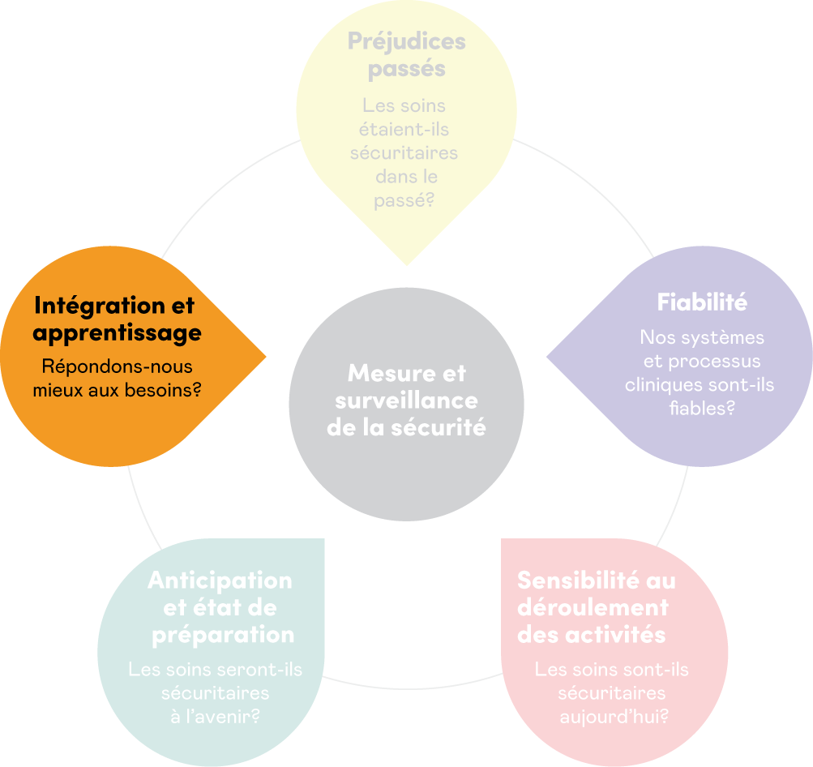
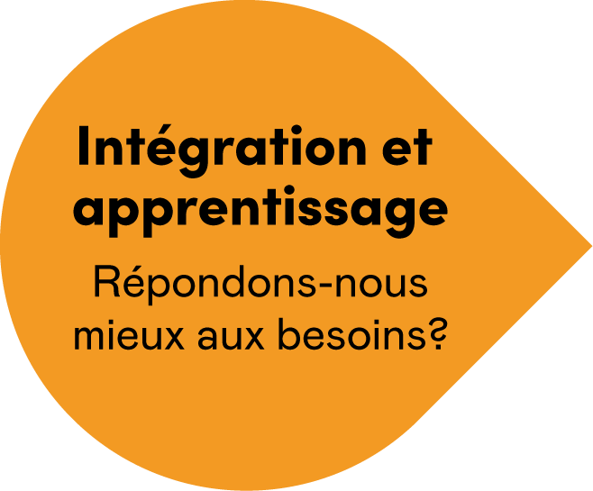
Intégration et apprentissage :
Répondons-nous mieux aux besoins?
Le domaine Intégration et apprentissage consiste à développer des systèmes pour promouvoir un cycle d’apprentissage et de partage à partir des incidents de sécurité, de multiples sources de renseignements sur la sécurité et d’idées évoquées dans le cadre des autres domaines.
N’en faites pas la pièce manquante du casse-tête.
Planifiez la manière dont vous intégrerez l’information et les mesures, ainsi que les canaux d’apprentissage et d’amélioration que vous avez mis en place.
Un système d’apprentissage est un système sécuritaire!
Notes:
The Integration and Learning dimension has us asking whether we are improving and learning: After all, a learning system is a safer system.
This domain focuses on developing systems to promote a continuous cycle of learning and sharing – not just from safety incidents, but from multiple sources of safety intelligence across all other domains.
Important points about integration and learning:
Integration and learning is the scaffolding for the other domains.
We have made progress in reporting, responding and learning from harm, but true integration and learning needs to move beyond learning from harm and proactively improve safety.
Safe organizations not only report and learn from patient safety incidents, but also actively seek insights from the other domains and respond with inquiry, listening, learning and sharing .
Organizations need to determine:
how to gather and integrate patient safety information from multiple sources
and then determine how to use the information to drive meaningful improvement

Slide 62
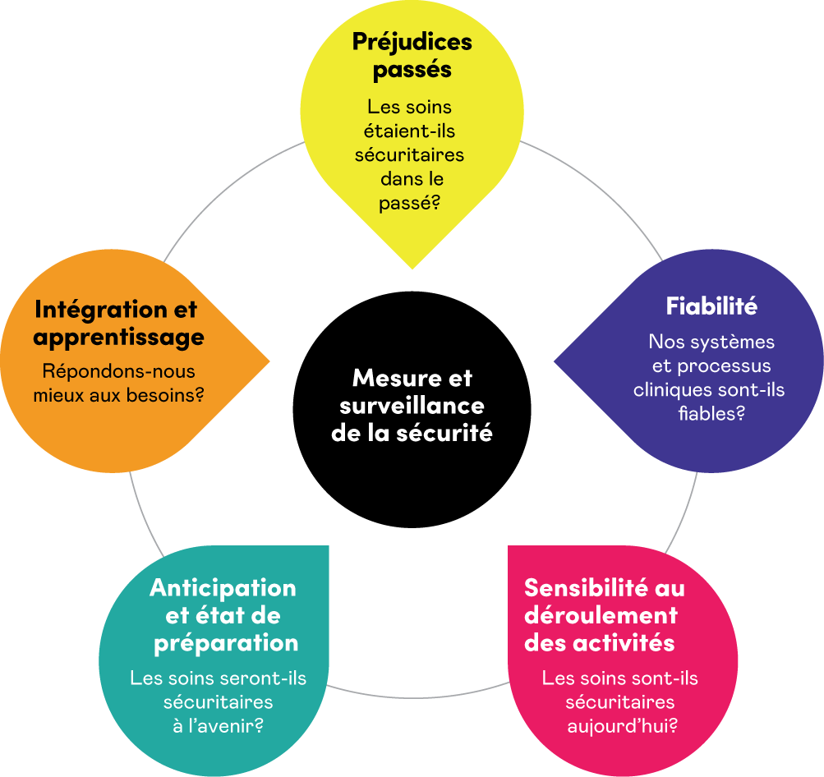
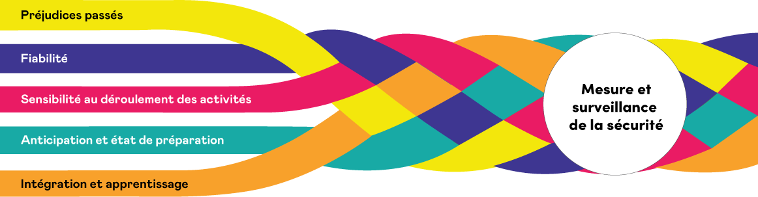
Une compréhension élargie et commune de « ce qu’est la sécurité »
Notes:
Integration and learning is like weaving together five strands of thread to create strong rope. When we interweave all five dimensions of safety, we create a much safer system.
The Measurement and Monitoring of Safety Framework provides an expanded and shared understanding of “what is safety.”

Slide 63
Comment répondons-nous aujourd’hui à la question « Répondons-nous mieux aux besoins? »
Notes:
Following a brief introduction to Integration and Learning
Think and reflect on the question - How do we currently answer the question “Are we responding and improving?”

Slide 64
Intégration et apprentissage
Savoir comment susciter des commentaires et favoriser l’apprentissage
Prévenir le brouillard de l’intégration

Slide 65
Thème 1 du nuage de sécurité :
Savoir comment susciter des commentaires et favoriser l’apprentissage
Question de réflexion
Comment pouvons-nous, en tant que leaders, avoir l’assurance que les enseignements tirés des enquêtes
et des audits sur la sécurité sont transmis aux équipes soignantes aux points d’intervention d’une manière qui favorise l’apprentissage et l’amélioration?

Slide 66
Thème 1 du nuage de sécurité :
Savoir comment susciter des commentaires et favoriser l’apprentissage
Contexte
Il est souvent difficile, pour les organismes de santé, de déterminer comment communiquer efficacement les enseignements tirés des enquêtes sur les incidents, des audits de sécurité, des tournées et des sondages sur la culture de la sécurité. Le défi consiste en effet à s’assurer que la rétroaction parvienne aux équipes concernées de façon constructive, puis soit diffusée plus largement au sein de l’organisme.
Quelques exemples de problèmes courants :
  Nous informons le personnel du résultat d’un audit ou d’une enquête, et nous nous attendons
  à ce que des améliorations soient apportées.
  Les enseignements relatifs à la sécurité ne sont pas transmis aux groupes
  « difficiles à joindre ».
  Nous communiquons les résultats sans contextualiser les enseignements de façon à favoriser l’apprentissage du personnel.
  Nous transmettons les enseignements à l’équipe concernée par
  l’incident, sans les diffuser plus largement dans l’ensemble de l’organisme.
Notes:
Background: Healthcare organizations often struggle with how to effectively share learning from incident investigations, safety audits, walk-rounds and safety culture surveys. The challenges lie in ensuring that feedback reaches the right teams in a meaningful way and that it is shared more broadly across the organization. Specific challenges include:
Simply informing staff of the outcome of an audit or investigation and expecting improvement to occur.
Failing to reach “hard-to-access” groups such as staff who do not access emails or the intranet, staff who work night shifts and staff without a local office).
Sharing findings without context or engagements strategies, such as storytelling or case vignettes, to make the learning more impactful.
Limiting feedback to the team involved in an incident without sharing it more broadly across the organization, particularly in areas where similar risks may exist.

Slide 67
Thème 1 du nuage de sécurité :
Savoir comment susciter des commentaires et favoriser l’apprentissage
Ce thème vous invite à :
réfléchir aux approches que vous employez pour transmettre les enseignements aux équipes de votre organisme;
déceler les lacunes dans les boucles de rétroaction ou réfléchir à une approche pour vérifier auprès des équipes que les enseignements ont bien été compris et qu’elles reçoivent le soutien nécessaire pour opérer des changements.

Slide 68
Thème 2 du nuage de sécurité :
Prévenir le brouillard de l’intégration
Question de réflexion
Comment pourrions-nous trianguler et intégrer les données sur la sécurité des patients afin d’en faciliter l’analyse pour les membres de la haute direction?

Slide 69
Thème 2 du nuage de sécurité :
Prévenir le brouillard de l’intégration
Contexte
Les dirigeantes et dirigeants des services de santé sont parfois confrontés
à une avalanche d’indicateurs et de renseignements sur la sécurité des patients.
Cette surcharge d’informations (le « brouillard de l’intégration ») peut nuire à
leur interprétation.
Les organismes de santé ont parfois du mal à cesser d’utiliser des indicateurs
et des approches obsolètes, même lorsque des données plus pertinentes sur
la sécurité sont disponibles.
Lorsque les données sont accompagnées d’un code couleur (« rouge », « orange » et « vert »), les leaders peuvent ne prêter attention qu’aux
domaines associés à un risque élevé (rouge) et ainsi passer à côté de
tendances plus générales.
Pour dissiper ce brouillard, une approche réfléchie doit être employée
pour sélectionner, présenter et intégrer les données sur la sécurité
et en discuter.
Notes:
Background
Healthcare leaders sometimes face an avalanche of patient safety metrics and information – from dashboards and scorecards to board and senior leadership meeting papers. This overload of information, or “integration fog”, can obscure meaningful insights, making it hard for leaders to interpret and act on safety data effectively.
Meanwhile, healthcare organizations in many cases continue using outdated safety metrics and approaches when more relevant safety data is available. And when color-coded data (e.g. red, amber, green) draw attention only to high-risk (red) areas, leaders may overlook broader safety trends. Cutting through this fog requires a thoughtful approach to selecting, presenting, discussing and integrating safety data.

Slide 70
Thème 2 du nuage de sécurité :
Prévenir le brouillard de l’intégration
Ce thème vous invite à :
réfléchir à la manière dont les données sur la sécurité des patients de votre organisme sont intégrées et présentées;
avoir une conversation réfléchie sur la façon dont vous,
en tant que leaders, utilisez vos tableaux de bord et vos rapports de sécurité;
répondre à la question « Y a-t-il un brouillard de l’intégration? ». Si vous avez répondu oui, comment les données ou les rapports pourraient-ils être présentés?

Slide 71
Comment pouvons-nous mieux répondre à la question « Répondons-nous mieux aux besoins? »
Notes:
Now that you have explored Integration & learning, and have completed the two “Integration & Learning” safety theme clouds:
Refer to your notes from the discussion on - How do we currently answer the question “Are we responding and improving?”
Now think and reflect on the question - How can we better answer the question “Are we responding and improving?”

Slide 72
Poursuivez votre parcours vers la sécurité
Planifiez des discussions régulières sur la sécurité avec l’équipe de direction.
Revoyez certains des nuages de sécurité ou créez-en de nouveaux lorsque de nouveaux défis ou de nouvelles opportunités se présentent.
Exploitez cette activité et le guide de travail pour accueillir les nouveaux leaders et leur présenter le cheminement de votre organisme en matière de sécurité.
Diffusez largement les conclusions de vos discussions sur les nuages
de sécurité au sein de votre organisme.
Animez d’autres activités sur la sécurité pour aider votre organisme à repenser la sécurité des patients.
Notes:
You've now explored each safety cloud and reflected on the key question it asks:
Past harm – Has care been safe in the past?
Reliability – Are our clinical systems and processes reliable?
Sensitivity to operations – Is care safe today?
Anticipation & preparedness – Will care be safe in the future?
Integration & learning – Are we responding and improving?
Like the braided rope illustrated on slide 62, these domains work together to create safer care. Each strand strengthens the others. Your reflections and insights can now become catalysts for meaningful change in your organization.
We encourage you to continue your safety journey towards Rethinking Patient Safety. Here are some suggestions for doing this:
schedule regular safety discussions with your leadership team
revisit specific safety clouds or create new safety clouds as challenges and opportunities emerge
use this workbook to welcome and guide new leaders in your organization’s safety journey
share insights from your safety cloud discussions broadly within your organization
Explore additional safety activities available to support your organization’s journey toward Rethinking Patient Safety. – the next slide includes some additional resources for you to consider.

Slide 73
Ressources supplémentaires
Repenser la sécurité des patients
The measurement and monitoring of safety (en anglais)
Mesure et surveillance de la sécurité du point de vue des patients et de leurs partenaires de soins
Gouvernance efficace pour assurer la qualité des soins et la sécurité des patients : formation autodirigée en huit modules
Principes fondamentaux de la sécurité des patients : formation autodirigée en six modules
FORCES^{MC} : Programme de formation pour cadres

Slide 74
Reconnaissance
Cette présentation a été préparée par Excellence en santé Canada à l’intention des organismes de santé, afin d’inspirer la réflexion et la discussion sur les approches actuelles de mesure et de surveillance de la sécurité dans tous les secteurs des soins de santé.
Excellence en santé Canada (ESC) travaille avec des partenaires pour diffuser les innovations, renforcer les capacités et catalyser le changement dans les politiques afin que toutes et tous au Canada reçoivent des soins sûrs et de qualité. En collaborant avec les patients et patientes, les personnes proches aidantes et le personnel de la santé, nous transformons les innovations éprouvées en améliorations durables dans tous les aspects de l’excellence en santé. Créé en 2021, ESC est issu de la fusion de l’Institut canadien pour la sécurité des patients et de la Fondation canadienne pour l’amélioration des services de santé. ESC est un organisme de bienfaisance indépendant sans but lucratif financé principalement par Santé Canada. Les opinions exprimées ici ne représentent pas nécessairement celles de Santé Canada.

